Slide 1


2024년 5월 16일 Study Meeting
논리 오류 감지
Logical Fallacy detection
정지$원$
성균관대학교 인공지능학과
석사과정
jwjw9603@g.skku.edu

Slide 2
Progress
진행 내용 Overview
Query Evaluation
Remind
졸업 논문 내용
Notes:
c

Slide 3
Progress
Query Evaluation
4가지 데이터셋의 검증(dev) 데이터셋으로부터 총 100개의 데이터를 랜덤 샘플링 함.
100개 중 52개의 샘플을 직접 관찰 함.
3가지의 쿼리 중 어떤 쿼리가 논리 오류를 파악(detect&classify)하는데 도움이 되는지 확인하고자 함. -> 이 과정에서 각 쿼리들의 특징을 발견하게 됨

Slide 4
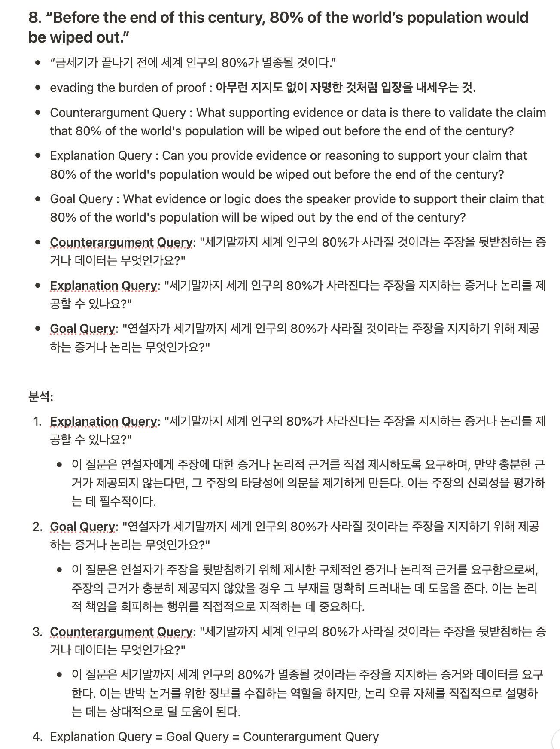
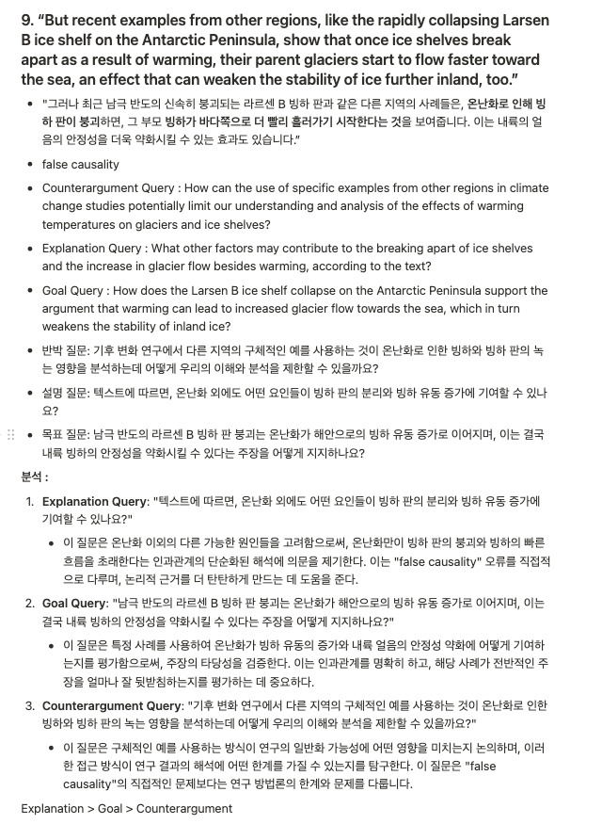
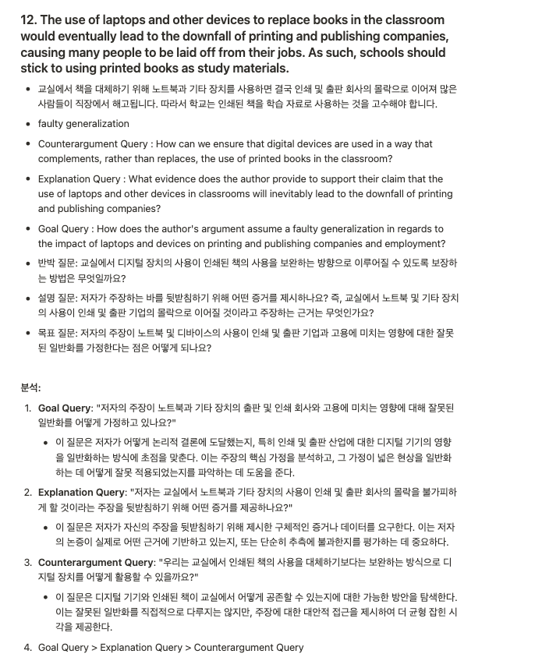
Progress
Query Evaluation(Example)

Slide 5
Progress
Query Evaluation(Result)
Counterargument Query
목적 : 추가 정보 또는 증거를 요청하여 주장이나 논증의 깊이를 확장한다.
특징 : 주로 더 많은 데이터, 사실, 또는 설명을 요구하여 주장의 완전성을 평가하거나 지원한다. 이는 보다 탄탄한 논거를 구축하거나, 논증에 필요한 추가적인 배경을 제공하는 데 중점을 둔다. -> 완전성 평가에 중점이다 보니 논리 오류 유무 및 종류 파악에는 약간 떨어짐
사용 느낌 : “이 내용(연구)는 어떤 데이터에 기반하고 있니?”, “이 주장을 지지하는 다른 증거가 있니?”
Explanation Query
목적 : 논증의 논리적 구조와 타당성을 검토한다.
특징 : 논증에서 사용된 논리적 접근과 추론의 유효성을 평가한다. 이는 오류를 식별하고, 논리적 일관성을 강화하며, 비합리적이거나 비논리적인 결론에 도전하는 데 사용된다. -> 논리오류 유무 및 클래스 파악에 용이
사용 느낌 : “이 결론에 도달하기 위한 논리적 단계는 무엇이니?”, “이 주장에는 어떤 논리적 오류가 있니?”
Goal Query
목적 : 논증의 맥락, 함의, 그리고 폭넓은 영향을 탐구한다.
특징 : 논증의 전체적인 맥락과 함의를 고려한다. 이는 논증이 갖는 의미나 영향을 폭넓게 이해하고, 논증이 주장하는 바를 넘어서는 보다 깊은 통찰을 제공하는 데 초점을 맞춘다.
사용 느낌 : “이 주장이 사회에 미칠 장기적인 영향이 뭐니?”, “이 논리가 주장하는 게 뭐니?”
논리 오류 감지 및 분류에는 Explanation Query > Goal Query > Counterargument Query

Slide 6
Progress
Query Evaluation(Result)
결론적으로, 논리 오류의 클래스를 파악하고, 논리적 구조를 직접적으로 평가하는 데에는 일반적으로 Explanation Query가 가장 적합하다.
Explanation Query는 논리적 일관성과 오류를 직접적으로 다루며, 논증의 구조적 결함이나 논리적 타당성을 분석하는 데 초점을 맞춘다.
Goal Query는 논증의 맥락, 함의, 그리고 더 넒은 영향을 평가하므로, 논리적 오류의 유무를 간접적으로 다룰 수 있다.
Goal Query는 논증이 갖는 더 넓은 의미나 함의를 이해하는 데 도움을 줄 수 있으며, 때로는 논리 오류를 밝히는 데 유용한 맥락적 정보를 제공할 수 있다.
Counterargument Query는 추가 정보, 데이터, 또는 증거를 요구하여 논증의 신뢰성을 높이고 논의를 보다 포괄적으로 확장하는 데 사용된다.
Counterargument Query는 논리 오류를 직접적으로 탐지하는 것보다는 주장이나 논증을 보다 더 잘 이해하고, 그 근거를 강화하는 데 도움을 줄 수 있다.
이것은 논리 오류 클래스 분류 및 감지에는 다른 쿼리에 비해 간접적이다.
따라서 논리 오류를 평가하고 식별하는 데 있어서 Explanation Query가 가장 직접적이고 효과적인 접근 방식을 제공하며, 다음은 Goal Query, 마지막으로 Counterargument Query이다.

Slide 7
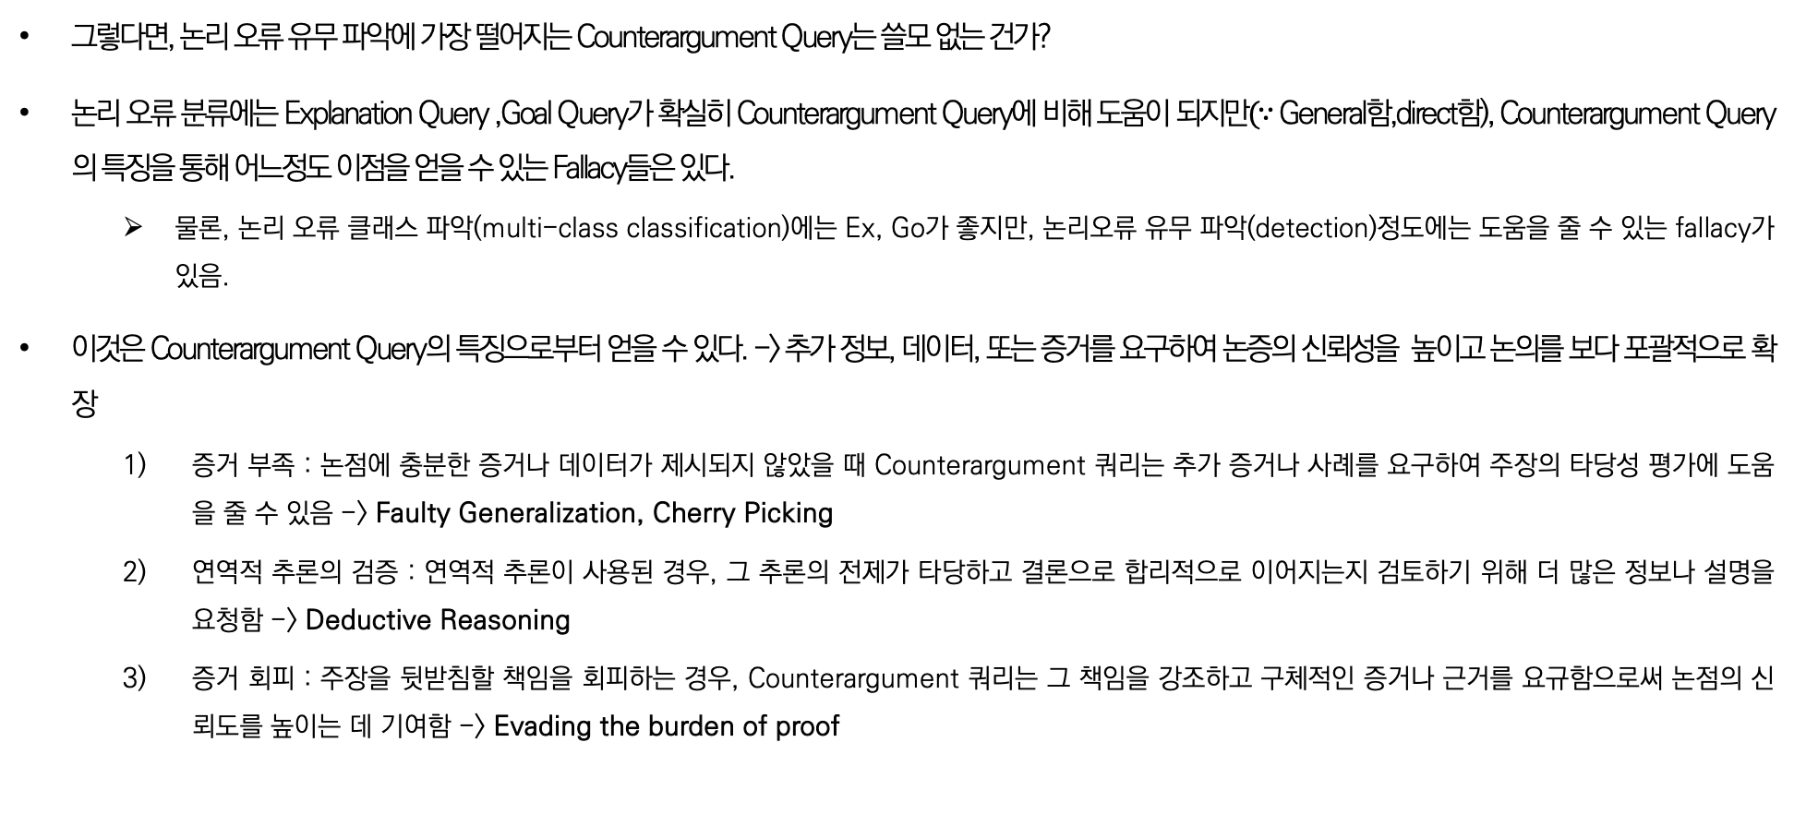
Progress
Query Evaluation(Finding)
그렇다면, 논리 오류 유무 파악에 가장 떨어지는 Counterargument Query는 쓸모 없는 건가?
논리 오류 분류에는 Explanation Query ,Goal Query가 확실히 Counterargument Query에 비해 도움이 되지만$(∵$ General함,direct함), Counterargument Query의 특징을 통해 어느정도 이점을 얻을 수 있는 Fallacy들은 있다.
물론, 논리 오류 클래스 파악(multi-class classification)에는 Ex, Go가 좋지만, 논리오류 유무 파악(detection)정도에는 도움을 줄 수 있는 fallacy가 있음.
이것은 Counterargument Query의 특징으로부터 얻을 수 있다. -> 추가 정보, 데이터, 또는 증거를 요구하여 논증의 신뢰성을 높이고 논의를 보다 포괄적으로 확장
증거 부족 : 논점에 충분한 증거나 데이터가 제시되지 않았을 때 Counterargument 쿼리는 추가 증거나 사례를 요구하여 주장의 타당성 평가에 도움을 줄 수 있음 -> Faulty Generalization, Cherry Picking
연역적 추론의 검증 : 연역적 추론이 사용된 경우, 그 추론의 전제가 타당하고 결론으로 합리적으로 이어지는지 검토하기 위해 더 많은 정보나 설명을 요청함 -> Deductive Reasoning
증거 회피 : 주장을 뒷받침할 책임을 회피하는 경우, Counterargument 쿼리는 그 책임을 강조하고 구체적인 증거나 근거를 요규함으로써 논점의 신뢰도를 높이는 데 기여함 -> Evading the burden of proof

Slide 8
Progress
Query Evaluation(Finding)
이에, Deductive reasoning, Evading the burden of proof, Faulty generalization, 및 Cherry picking 논리 오류들을 대상으로 Counterargument 쿼리의 유효성을 LLM으로도 평가를 하고자 한다 -> Human evaluation외에도 진행한다는 것
만약 Cg query를 사용했을 때의 분류(binary) 성능이 높게 나온다면, 이는 Cg Query가 실제로 이러한 논리 오류가 있는 문장들을 감지하는 데 탁월하다는 것을 의미하며, 이로써 이 쿼리가 해당 오류들을 효과적으로 다룰 수 있음을 확인할 수 있다.
왜 multi-class classification이 아닌 binary class classification(detection)을 선택했나면, 아무리 4가지 클래스에 counterargument 쿼리가 다른 클래스, 다른 쿼리 대비 직접적인 도움을 준다고 하더라도, 논리 오류 클래스 파악에는 Explanation, Goal Query가 탁월하다.
다만, 이 4가지 오류들은 Counterargument 쿼리가 주장이나 논증을 보다 잘 이해하고, 그 근거를 강화하는 데 도움을 줄 수 있다.
따라서, binary class classification을 수항해서 논리 오류의 유무 파악성을 확인하여, Counterargument Query가 4가지 클래스들의 문장을 잘 파악하는 것이 아닐까?

Slide 9
Progress
Remind
논문을 제출하면서 여러가지 부족한 점과 보충해야 할 점을 발견
이번주 금요일까지 졸논 제출 및 다음달 EMNLP제출에 필요한 수정사항
미팅 당시에 나온 피드백
Multi class classification에서 Baseline에 대한 실험
(-)표시가 되어있는 것을 채울 수 있을까?
Writing
통일된 용어 선택 필요(query?, reformulation?)
쿼리 선택의 발전(aggregation or ranking) -> 앞선 Human evaluation about Query로 간다면?
Notes:
c

Slide 10
Progress
추가적인 보충 내용(baseline)
단일 데이터셋을 사용한 CBR, LOGIC paper가 아닌 우리가 사용했던 데이터셋들을 실험한 두 개의 paper의 실험결과를 baseline으로 하면 어떨까?
Multitask Instruction-based Prompting for Fallacy Recognition
Large Language Models are Few-Shot Training Example Generators: A Case Study in Fallacy Recognition
CBR, LOGIC paper의 실험은 다른 데이터셋에 대한 실험이 없어서 제외했다 라는 이유를 대면 되지 않을까?
마지막 base experiment는 ZCoT(zero-shot Chain of Thought)를 추가하면 어떨까?
데이터셋 별 클래스별 accuracy 측정을 이진분류로 진행했는데, 이것을 바꿔야 하나?
Multi-class에서 각 클래스의 성능을 독립적으로 평가하고자 진행했음
하지만, 앞선 두 논문에서는 그렇게 진행하지 않음
Notes:
c

Slide 11
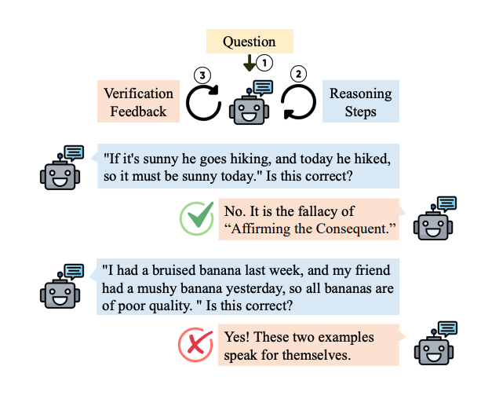
Progress
추가적인 보충 내용(baseline)
A Closer Look at the Self-Verification Abilities of Large Language Models in Logical Reasoning(Hong et al., 2023) paper는 LLM을 Logical fallacy detection/classification task에 사용한 논문이며, 우리 논문의 related work에서 언급했다.
그래서 이paper에 대한 base experiment가 필요하지 않을까 해서 찾아보았다.
하지만, 이 paper을 base experiment에 넣기에 어색한 점이 있다.
이 paper에서 제안한 FALLACIES라는 데이터셋으로 실험을 진행했는데, 이 데이터셋은 232개의 클래스가 있으며 클래스 당 20개로 총 4640개가 있다.
이 데이터셋을 만들 때, 데이터셋 내에 []을 사용해서, 전제와 결론을 표시한다. (앞쪽이 전제, 뒤쪽이 결론)
이렇게 진행함으로써, logical fallacy text가 아닌, reasoning step이라 지칭한 것이다.
Reasoning step을 identify하고 classify하는 과정을 self-verification이라 한다.
1번(question)은 identify또는 classify를 하라는 prompt, 2번(reasoning steps)은 fallacy문장(data), 3번(verification feedback)은 LLM이 내놓는 답변이다.
Identify는 우리가 사용한 그대로 binary classification이고, classify는 우리 방법의 multi-class classification인데 차이점은, class label에 대한 정의를 하고 진행한다는 점이다.
Class label에 대한 정의를 내리는 방법으로 사용해서 base experiment로 사용해야 하나??
Notes:
c

Slide 12
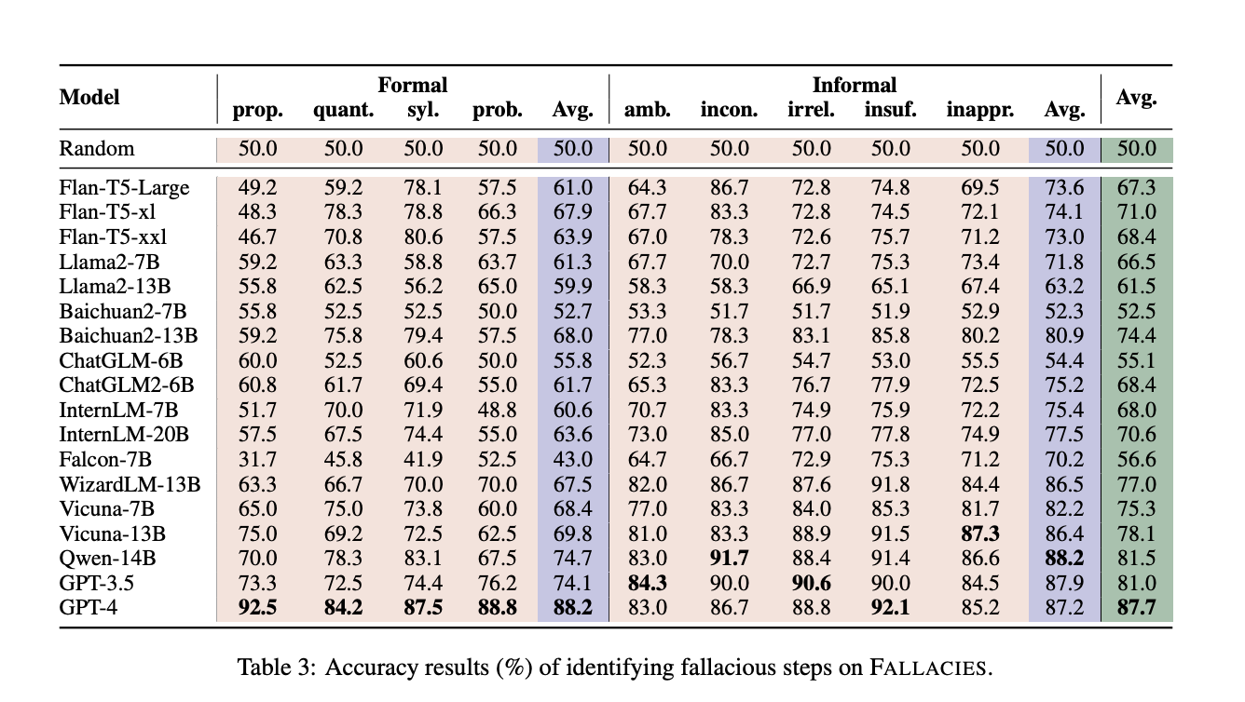
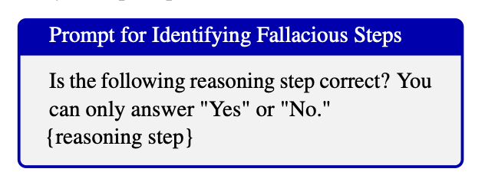
Progress
추가적인 보충 내용(baseline)
Notes:
c

Slide 13
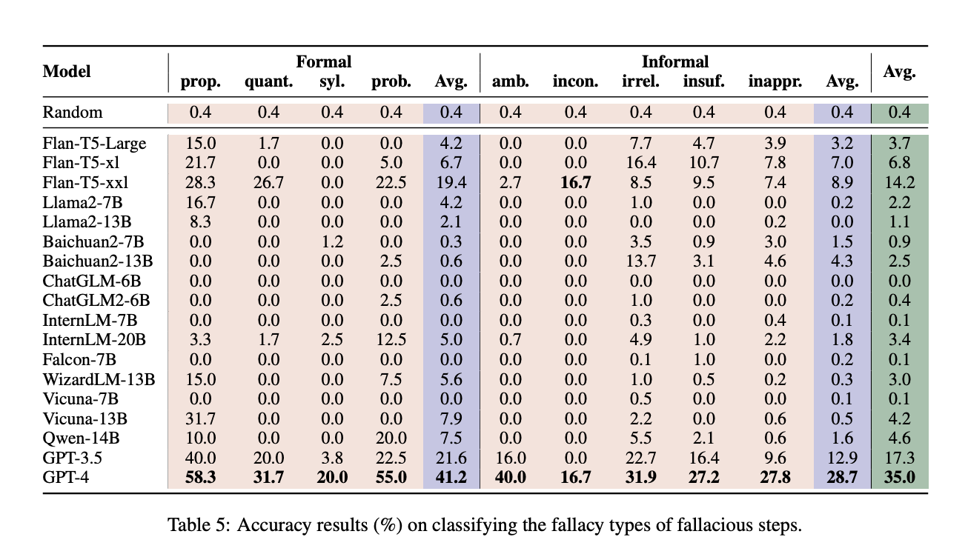
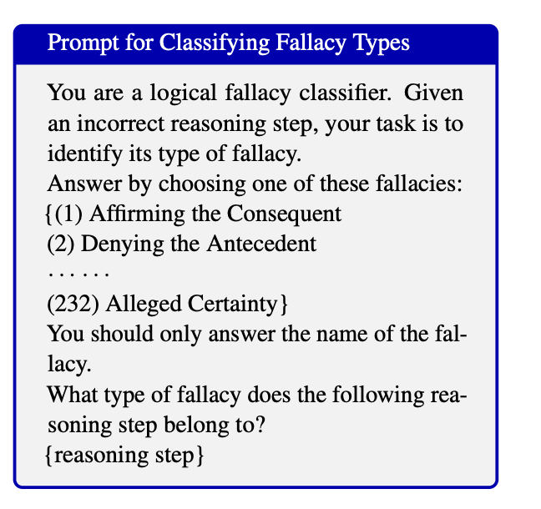
Progress
추가적인 보충 내용(baseline)
Notes:
c

Slide 14
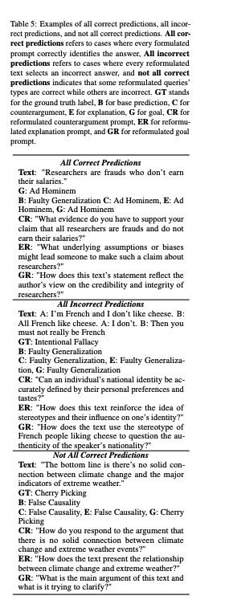
Progress
추가적인 보충 내용(Analysis)
이것은 error analysis로 단편적인 예시를 보여준다.
기존에는 all correct predictions, all incorrect predictions, not all correct predictions으로, 쿼리 타입이 모두 맞춘 데이터, 모든 쿼리들이 틀린 데이터, 일부는 맞추고 일부는 틀린 데이터를 의미한다.
이것은 실제 모델이 예측한 결과를 대상으로 했다. -> test data,
여기에 앞서 보인, Query 에 대한 Human Evaluation진행한 것을 추가적으로 넣는 것을 어떨까?
이것은 human evaluation이라 칭하고, 2~3명의 논리 오류 분류 일치도 검사 및 각 쿼리들의 특징, 예시 몇개 보여주기, 그리고 가장 떨어지는 Cg쿼리의 특징 검증(binary classification)?
CG만 하는 이유는 : 다른 쿼리(ex, go)는 애초에 detection, multi class classification에서 좋은 성능을 보이고, human evaluation에서도 좋다는 것을 검증함
Notes:
c

Slide 15
Progress
추가적인 보충 내용(결론)
Baselline(-)로 되어있는 것 교체하기
Baseline에 Zero-shot CoT추가하기
Hong paper 실험 추가 유무
Query Evaluation(Human Evaluation) 추가 유무
Notes:
c

Slide 16
Progress
졸업논문 내용
Critical Thinking관련해서 내용작성
앞선 보충내용 넣기
기존에 appendix에 있던 것 본문으로 옮기기
Cg, Ex, Go 선택 이유 -> critical thinking연관지어서
Confidence
Error analysis
Notes:
c

Slide 17
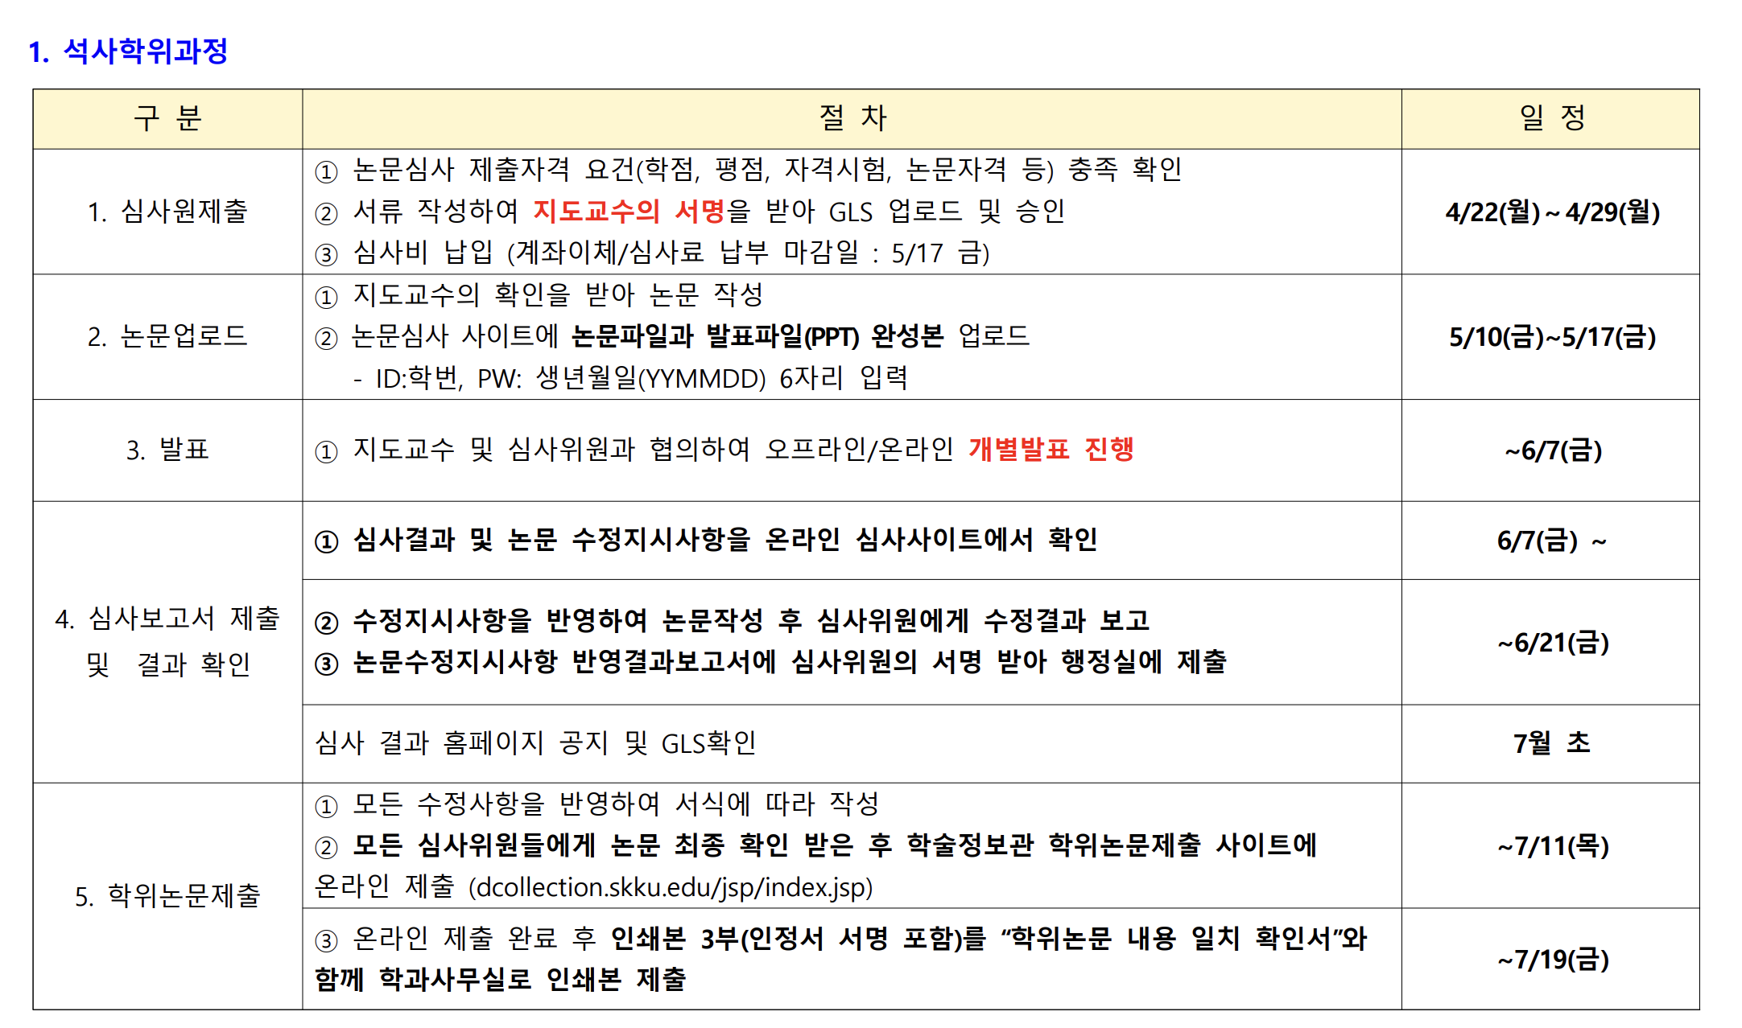
Progress
본심사 일정
EMNLP : 6월 16일 20:59:00
Notes:
c

Slide 18
Progress
Plan
월 | 화 | 수 | 목 | 금 | 토 | 일
 |  | 1 | 2 | 3 | 4 | 5
6 | 7 | 8 | 9 | 10 | 11 | 12
13 | 14 | 15 | 16 | 17 (졸업논문 업로드) | 18 | 19
20 | 21 | 22 | 23 | 24 | 25 | 26
27 | 28 | 29 | 30 | 31 | 6/1 | 6/2
6/3 | 6/4 (본심사) | 6/5 | 6/6 | 6/7 (졸업논문 팔표 마감) | 6/8 | 6/9
6/10 | 6/11 | 6/12 | 6/13 | 6/14 | 6/15 | 6/16 (EMNLP)
6/17 | 6/18 | 6/19 | 6/20 | 6/21 | 6/22 | 6/23
6/24 | 6/25 | 6/26 | 6/27 | 6/28 | 6/29 | 6/30
Notes:
c

Slide 19
감사합니다
발표 경청해 주셔서 감사합니다
정지원 성균관대학교 인공지능학과 석사 과정
jwjw9603@g.skku.edu

